Slide 1
Dating-индустрия
Морозов Алексей Борисович

Slide 2
О себе
ФИО: Морозов Алексей Борисович
Образование: Высшее, факультет кибернетики ТулГУ
Опыт в Сбере (подразделение, должность, основной функционал, системы/процессы): стаж 12 лет, на текущийи момент работаю в Едином центре мониторинга чрезвычайных и нештатных ситуаций. Функционал: подготовка различной отчетности, работа с АС Гиперион (система для учета НС) – обновление справочников в системе, формирование бизнес-требований.
Город и готовность к переезду: Тула. Переезд возможен, но зависит от ситуации
Контакты: 89202761189, albomor@mail.ru

Slide 3
Описание проекта
Есть датасет, в котором есть id пользователей, кто оценивает и кого оценивают (id_from, id_to), и оценка (rating). Считается, что если rating больше или равен 6, то это лайк, иначе дизлайк. Нужно написать код, который поможет найти для заданных пользователей, кого они с максимальной вероятностью залайкают (за вычетом известных в датасете пар)
Cсылка на репозиторий с кодом: https://github.com/Albomor1/DS_school_Morozov/blob/main/Final_project.ipynb

Slide 4
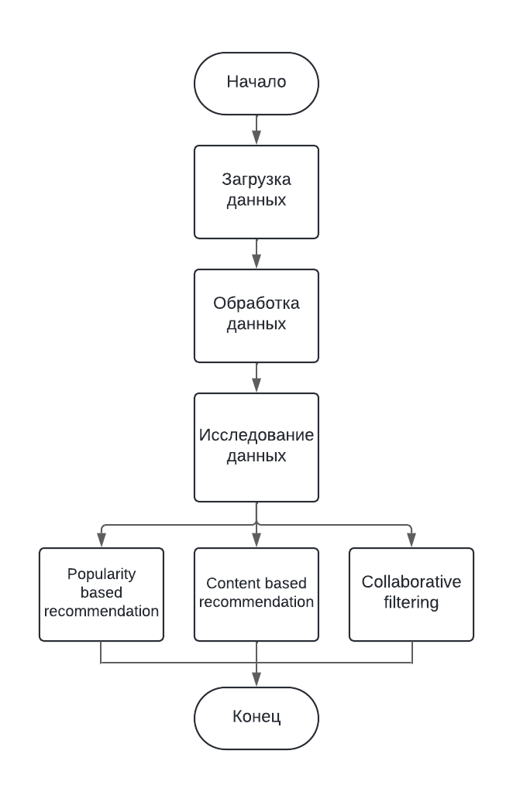
Бизнес-логика
Опишите схематично реализованный бизнес-процесс
Обработка данных – объединение датасетов, проверка пустых значений, формирование сэмпла
Исследование данных – поиск наиболее активных пользователей (оценивающих и оцененных), статистика по полу, визуализация (построение графиков распределения по оценкам и связи оценок с их количеством)

Slide 5
Модель данных
Popularity based recommendation | Content based recommendation | Collaborative filtering
Возвращает верхние N профилей на основе самого высокого рейтинга и количества рейтингов, превышающих определенный порог, независимо от идентификатора пользователя | Проверяет сходство профилей и предлагает профили, похожие на те, которые были оценены пользователем ранее. | Алгоритм, который помогает угадывать интересы нового пользователя на основе действий предыдущих представителей целевой аудитории.
+ Просто вычисляется + - Универсальна, но не зависит от конкретного пользователя | + Более таргетирована, чем предыдущая - Нужно знать, кого пользователь лайкнул ранее - Нужна дополнительная фильтрация для id, которые схожи из-за малого числа оценок | + Оптимальный результат - Наибольшая сложность реализации

Slide 6
Используемые технологии
Используемое ПО: Python (Jupyter Notebook, Google Colab)
Используемые методы: сэмплирование, косинусное расстояние, коэффициенты корреляции

